Slide 1
DZIEŃ RODZINY
PUBLICZNA SZKOŁA PODSTAWOWA W JANIKOWIE
Opracowanie: Uczniowie klasy 3 oraz Doniec Urszula, Maciejewski Piotr, Zielona Bernadeta
Maj, 2021 r.

Slide 2
15 MAJA – MIĘDZYNARODOWY DZIEŃ RODZIN
„Przechodzisz przez życie, zastanawiając się, o co w tym wszystkim chodzi, ale pod koniec dnia wiesz, że chodzi o rodzinę”. /Rod Steward/
20 września 1993 r. Zgromadzenie ogólne ONZ ustanowiło Międzynarodowy Dzień Rodzin.
Święto obchodzone 15 maja ma na celu pogłębienie świadomości społeczeństwa na temat wyzwań związanych z życiem rodzinnym.

Slide 3
DZIEŃ RODZINY
„Rodzina jest dla człowieka niczym płótno dla artysty. Przelewamy na nie nasze najwspanialsze marzenia. Kreślimy je często w sposób niedoskonały i nieudolny, ale wszyscy jesteśmy przecież zaledwie amatorami w sztuce życia. Jeśli jednak nie skupiamy się
na roztrząsaniu własnych pomyłek, z czasem powstają w ten sposób prawdziwe arcydzieła. Z czasem uczymy się także, że to nie piękno końcowego efektu godne jest najwyższej pochwały, lecz wysiłek, jaki wkłada się w jego malowanie”.
/Richard Paul Evans/

Slide 4
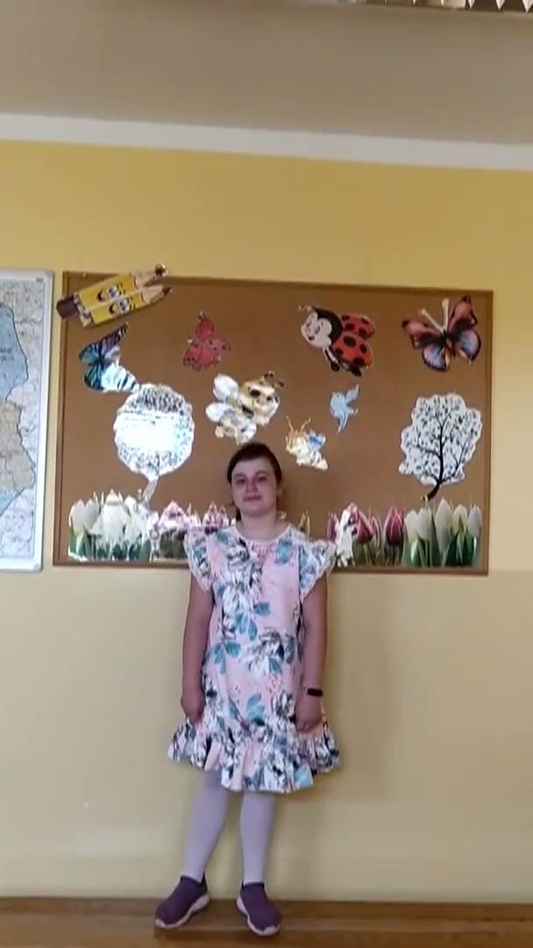
DZIEŃ RODZINY
Z najlepszymi życzeniami dla wszystkich rodziców naszej szkoły piosenkę pt. „Cudownych rodziców mam” śpiewa
Nella Szczypiór

Slide 5
26 MAJA – DZIEŃ MATKI
„Jest jedna miłość, która nie liczy na wzajemność, nie szczędzi ofiar, płacze, a przebacza, odepchnięta wraca – to miłość macierzyńska”.
/J. I Kraszewski/
Początki święta sięgają czasów starożytnych Greków i Rzymian, kiedy to uznaniem otaczano matki - boginie, symbole płodności i urodzaju.
Obecnie na świecie Dzień Matki obchodzony jest w innym czasie
w różnych krajach.
W Polsce święto to przypada na 26 maja. Jest to wyjątkowy okres okazania matkom uznania, podziwu, szacunku, miłości
i podziękowania za trud włożony w wychowanie i kształcenie.

Slide 6
23 CZERWCA – DZIEŃ OJCA
„Każdą inną ludzką miłość trzeba zdobywać, trzeba na nią zasługiwać pokonując stojące na jej drodze przeszkody, tylko miłość Ojca ma się bez zdobywania i bez zasług”. /Herman Auerbach/
Pierwsze obchody święta odbyły się 19 czerwca 1910 roku w miasteczku Spokane w Stanach Zjednoczonych. Oficjalnie, Dzień Ojca został ustanowiony w 1972 r. przez prezydenta Nixona.
Data Dnia Ojca nie wszędzie na świecie jest taka sama.
W Polsce Dzień Ojca obchodzony jest 23 czerwca od 1965 roku. Święto jest wyrazem szacunku i wdzięczności dla ojców.

Slide 7
1 CZERWCA – DZIEŃ DZIECKA
„Dziecko chce być dobre. Jeśli nie umie – naucz. Jeśli nie wie – wytłumacz. Jeśli nie może – pomóż”. /Janusz Korczak/
Prekursorem dzisiejszego Dnia Dziecka, było wydarzenie mające miejsce w Genewie w roku 1925. Odbyła się tam wówczas Światowa Konferencja na Rzecz Dobra Dzieci.
Oficjalnie Dzień Dziecka ustanowiony został w 1954 przez Zgromadzenie Ogólne Organizacji Narodów Zjednoczonych (ONZ) dla upowszechniania ideałów i celów dotyczących praw dziecka zawartych w Karcie Narodów Zjednoczonych.
Pierwsze odnotowane obchody Dnia Dziecka w Polsce pochodzą
z roku 1929. Do lat 50-tych świętowano je we wrześniu.
Od 1950 r. Międzynarodowy Dzień Dziecka obchodzono w Polsce
w dniu 1 czerwca. Od 1952 stało się już świętem stałym.

Slide 8
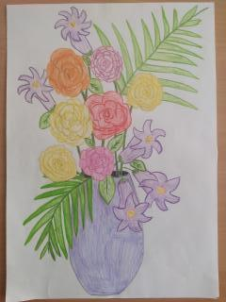
Szanowni Rodzice !
Z okazji Dnia Rodziny życzymy dużo zdrowia, serdeczności, zrozumienia, tolerancji i wielu chwil spędzonych śród najbliższych.
Dyrekcja, Grono Pedagogiczne, Pracownicy Szkoły oraz Dzieci.

Slide 9
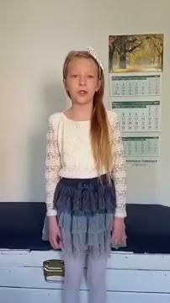
DZIEŃ RODZINY

Slide 10
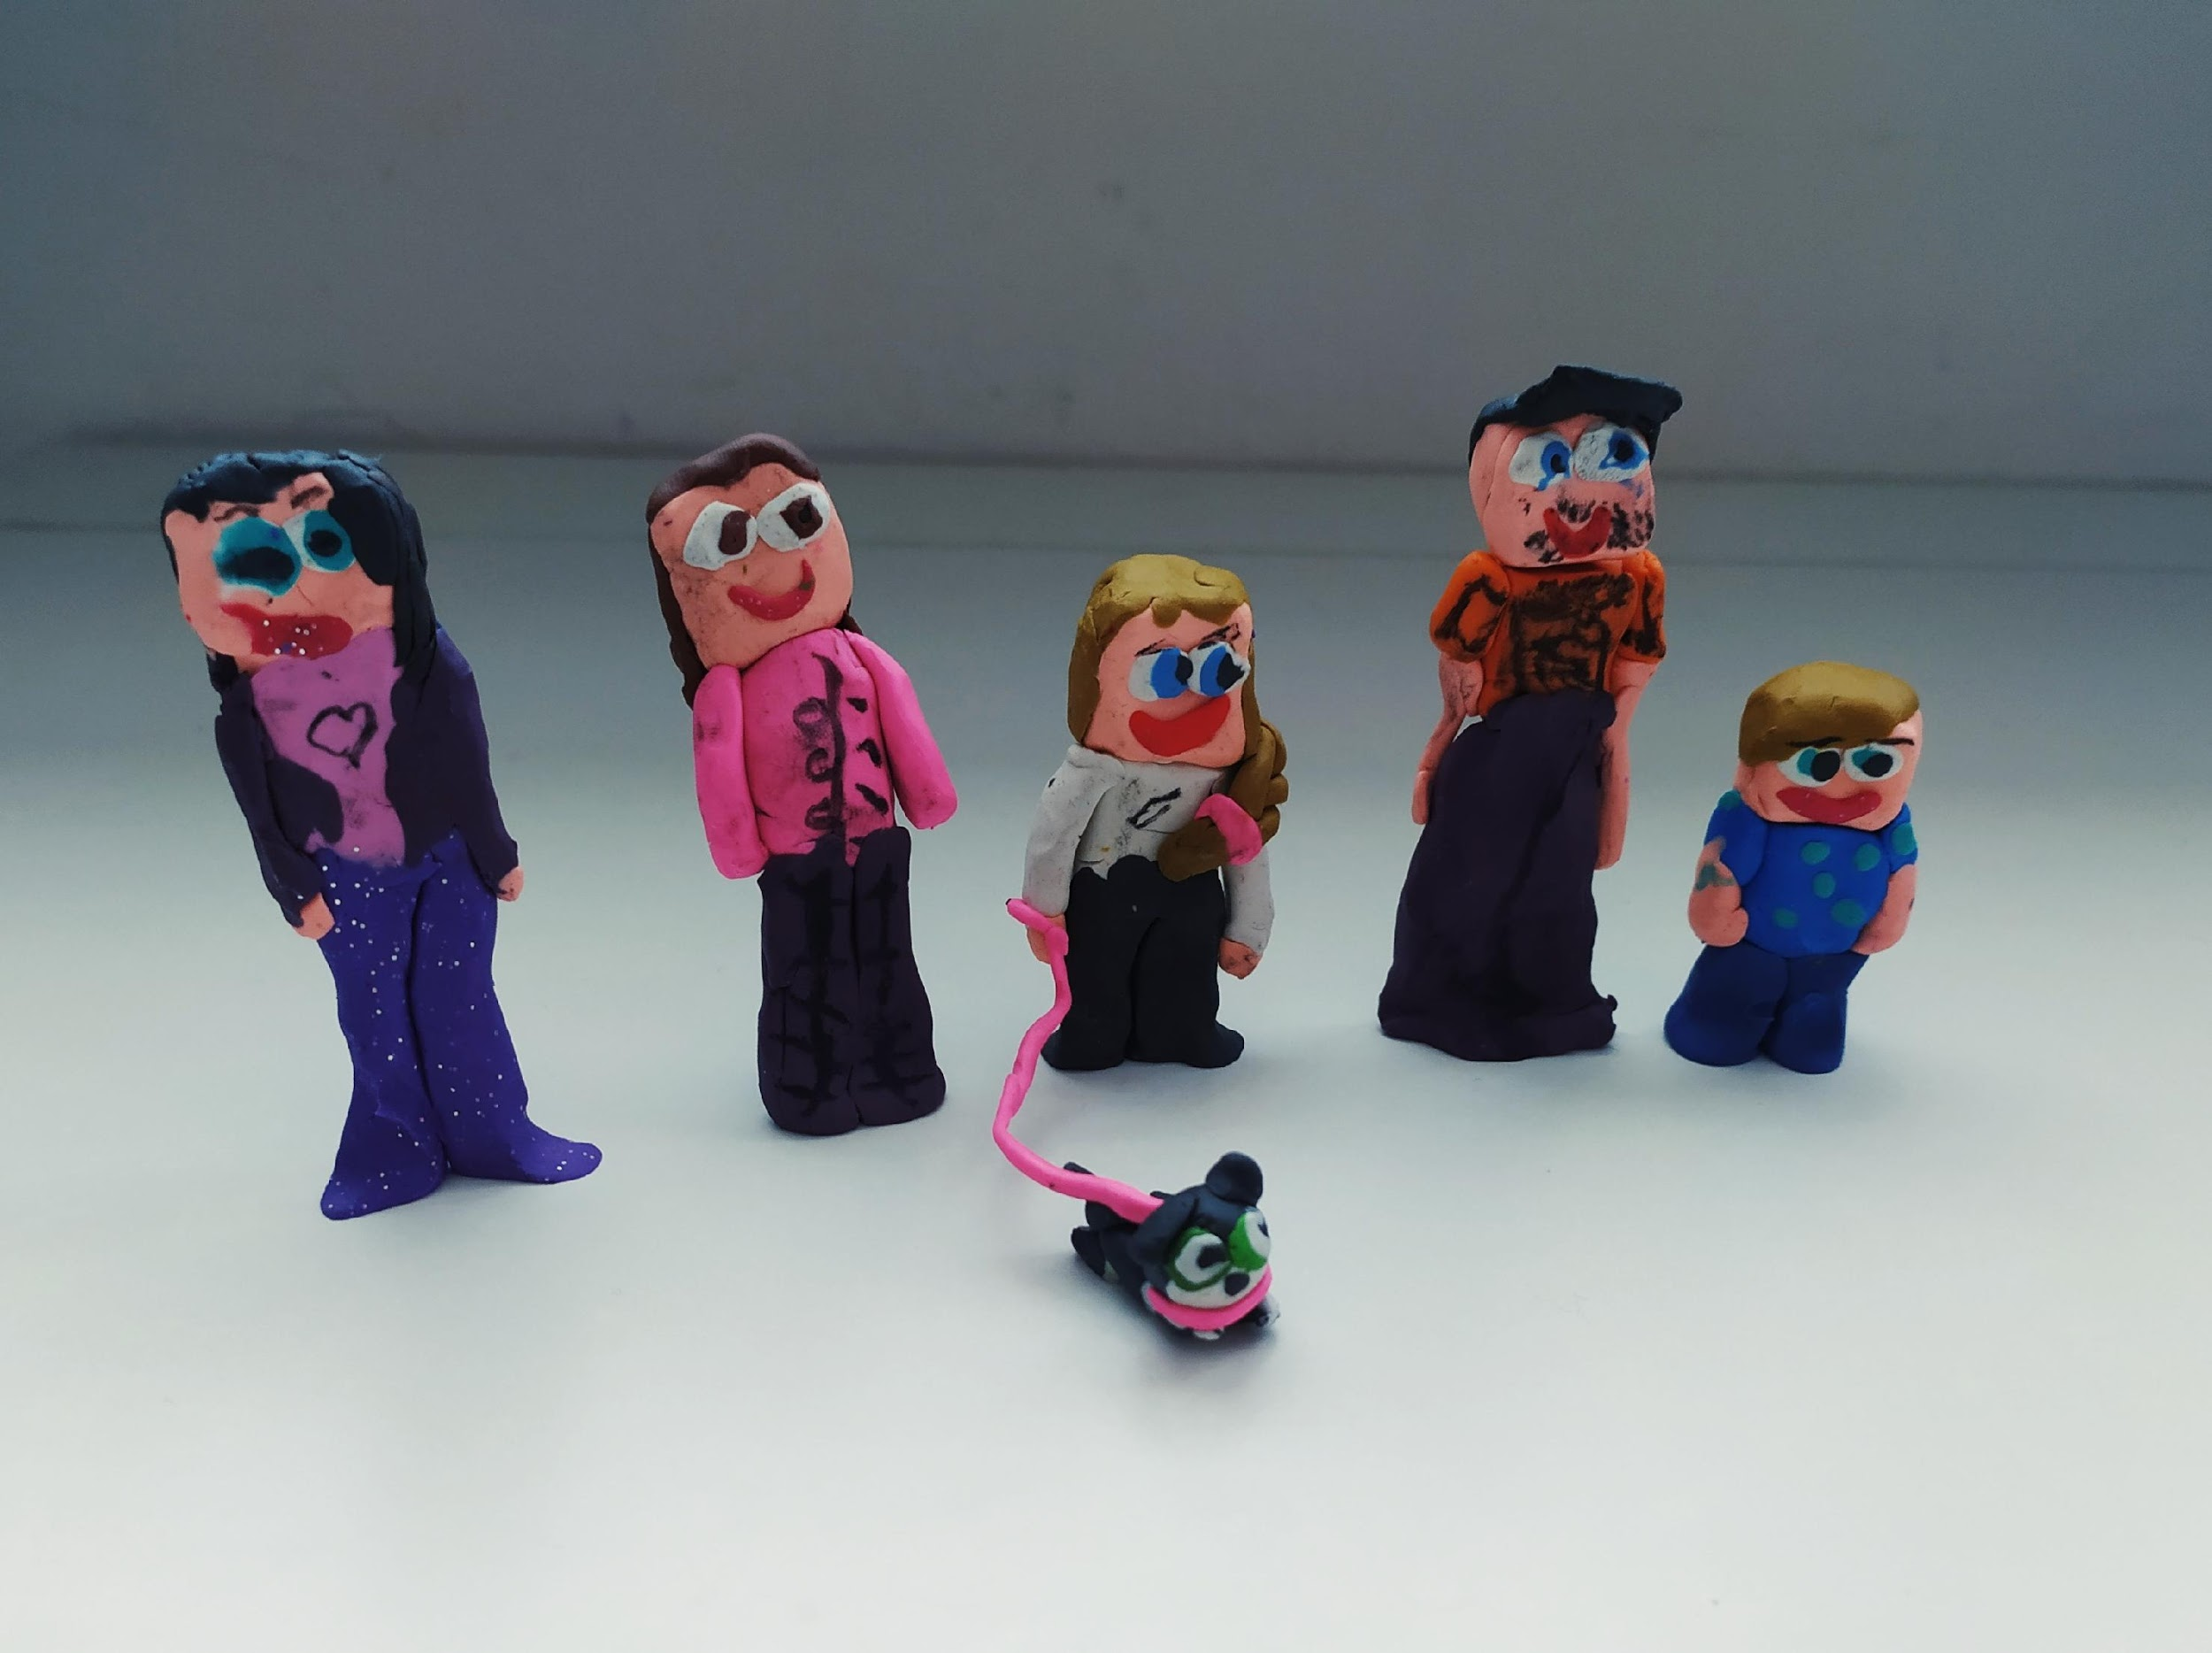
DZIEŃ RODZINY
Rodzice to wyjątkowe osoby
w życiu każdego człowieka.
To oni otaczając czułą opieką kochają bezgranicznie, wybaczają niedoskonałości, wychowują
i uczą dziecko funkcjonowania
w społeczeństwie, przekazując mu podstawowe informacje na temat otaczającego nas świata.

Slide 11
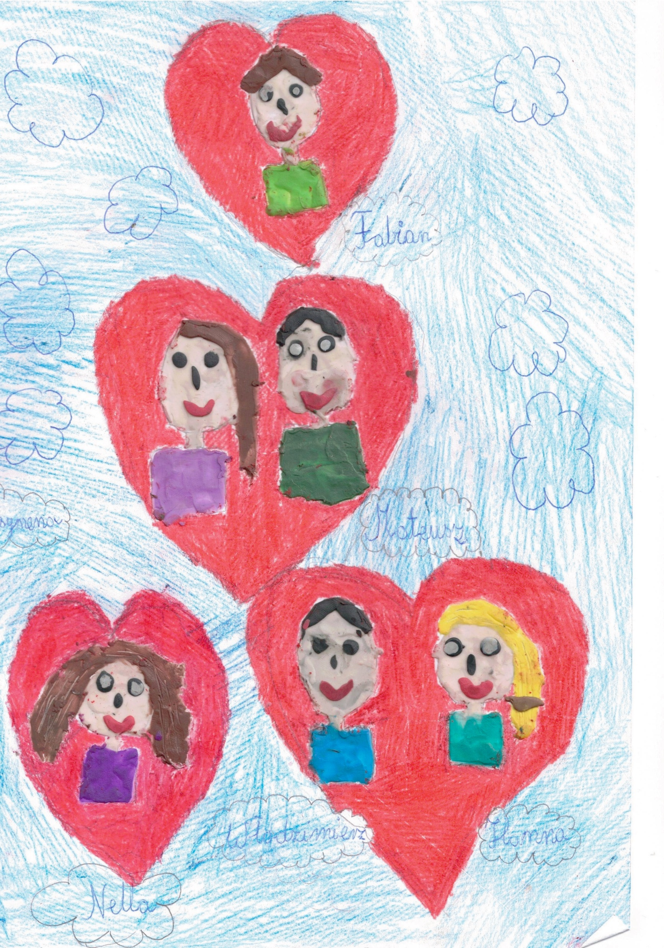
DZIEŃ RODZINY
Laurka dla mamy
Wymaluję na laurce czerwone serduszko,
ptaka co ma złote pióra i kwiaty
w dzbanuszku.
Żyj Mamusiu moja miła 100 lat albo dłużej,
bądź wesoła i szczęśliwa, zdrowie niech Ci sprzyja.

Slide 12
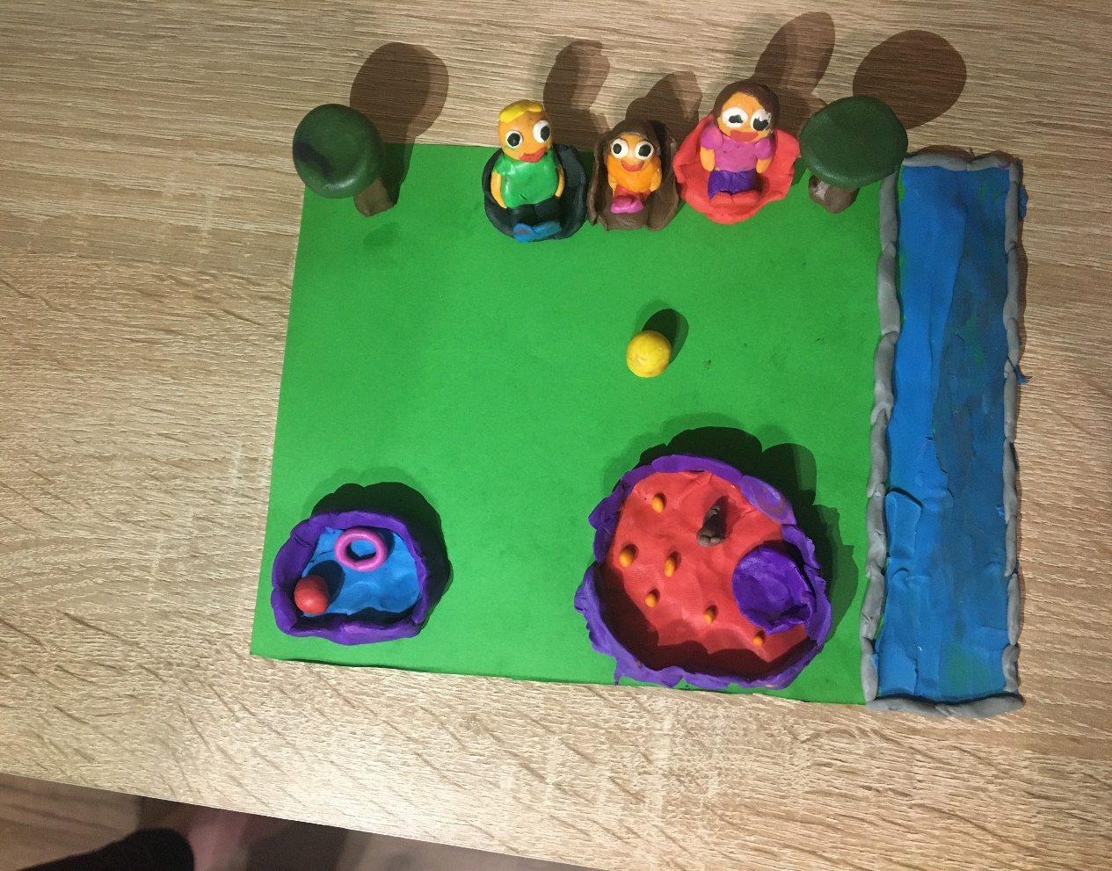
DZIEŃ RODZINY
List do Taty
Kiedy już sobie odpoczniesz, odłożysz gazetę i teczkę, to wtedy Tato kochany, zaproszę Cię
na wycieczkę.
Będziemy razem wędrować, trzymając się za ręce, po piasku pełnym marzeń – tylko Ja, Ty i nikt więcej.

Slide 13
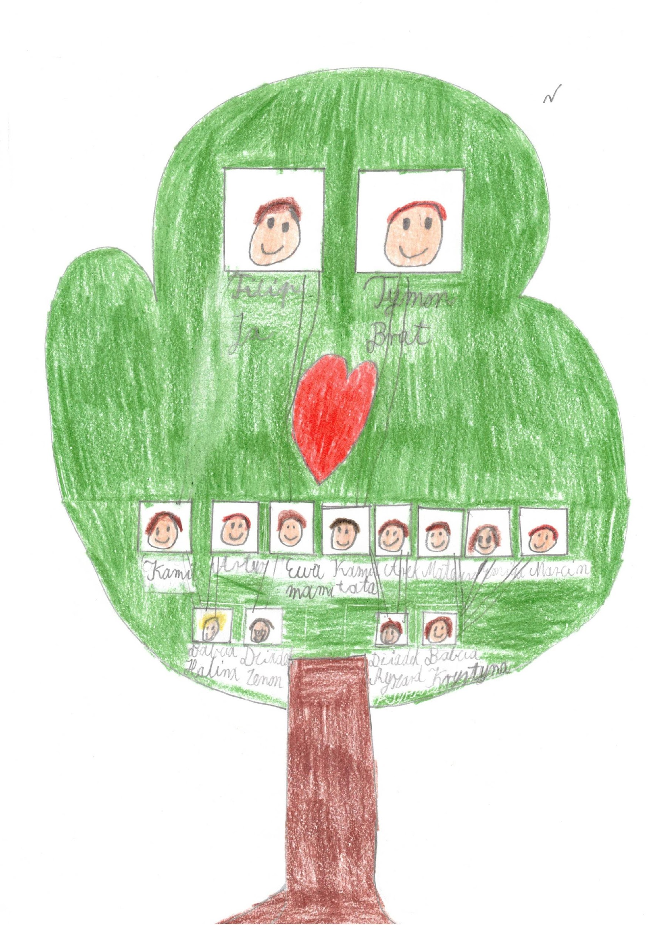
DZIEŃ RODZINY
Dla mamy
Ze wszystkich kwiatów świata
chciałabym zerwać... słońce
i dać je potem Tobie
złociste i gorące.
Słoneczko jest daleko,
ale się nie martw, Mamo,
narysowałem drugie...
Jest prawie takie samo!
Teraz Cię wycałuję, jak mogę
najgoręcej,
bo tak Cię kocham bardzo
że już nie można więcej!

Slide 14
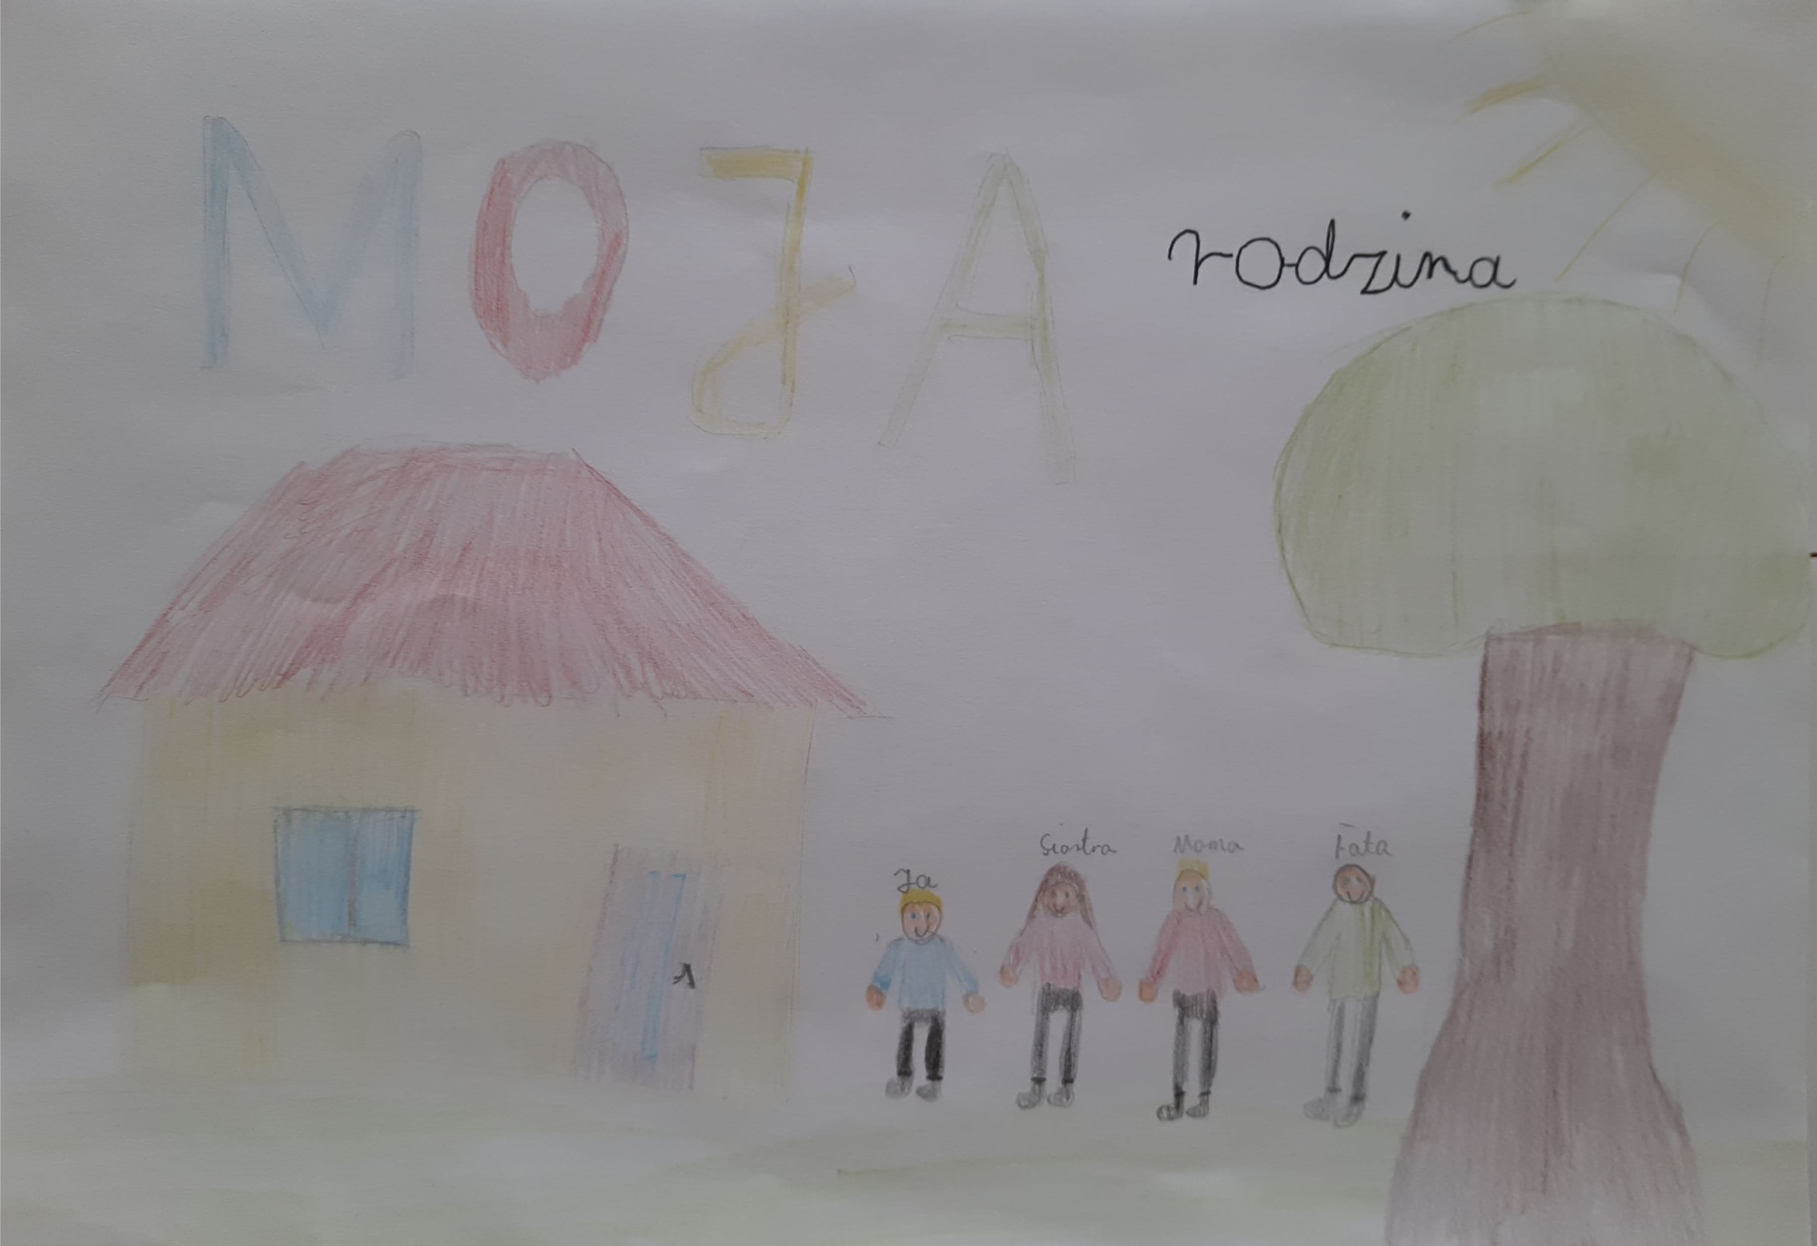
DZIEŃ RODZINY
Mama usiadła przy oknie.
Mama ma oczy mokre.
Mama milczy i patrzy w ziemię.
Pewnie ma jakieś zmartwienie...
Zrobiłam dla niej teatrzyk
- a ona wcale nie patrzy.
Przyniosłam w złotku orzecha
- a ona się nie uśmiecha.
Usiądę sobie przy mamie,
obejmę mamę rękami
i tak jej powiem na uszko:
"Mamusiu, moje jabłuszko!
Mamusiu, moje słoneczko!
Mama uśmiechnie się do mnie
i powie: Moja córeczko...
Danuta Wawiłow

Slide 15
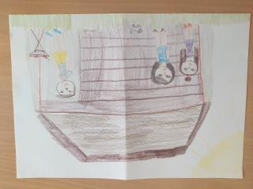
DZIEŃ RODZINY
Mamo
Dam Ci dziś piękny kwiatek
i wstążkę na dodatek.
Dam Ci złoty pierścionek,
na górce mały domek,
ogródek malowany,
ławkę pod wielkim kasztanem.
Dam Ci słońce nad domem,
słońce – złotą koronę.
I dam Ci księżyc, wiesz?
I jeszcze… co tylko chcesz.
Bo jestem bardzo bogaty,
dostałem kredki od Taty.
Danuta Gellnerowa

Slide 16
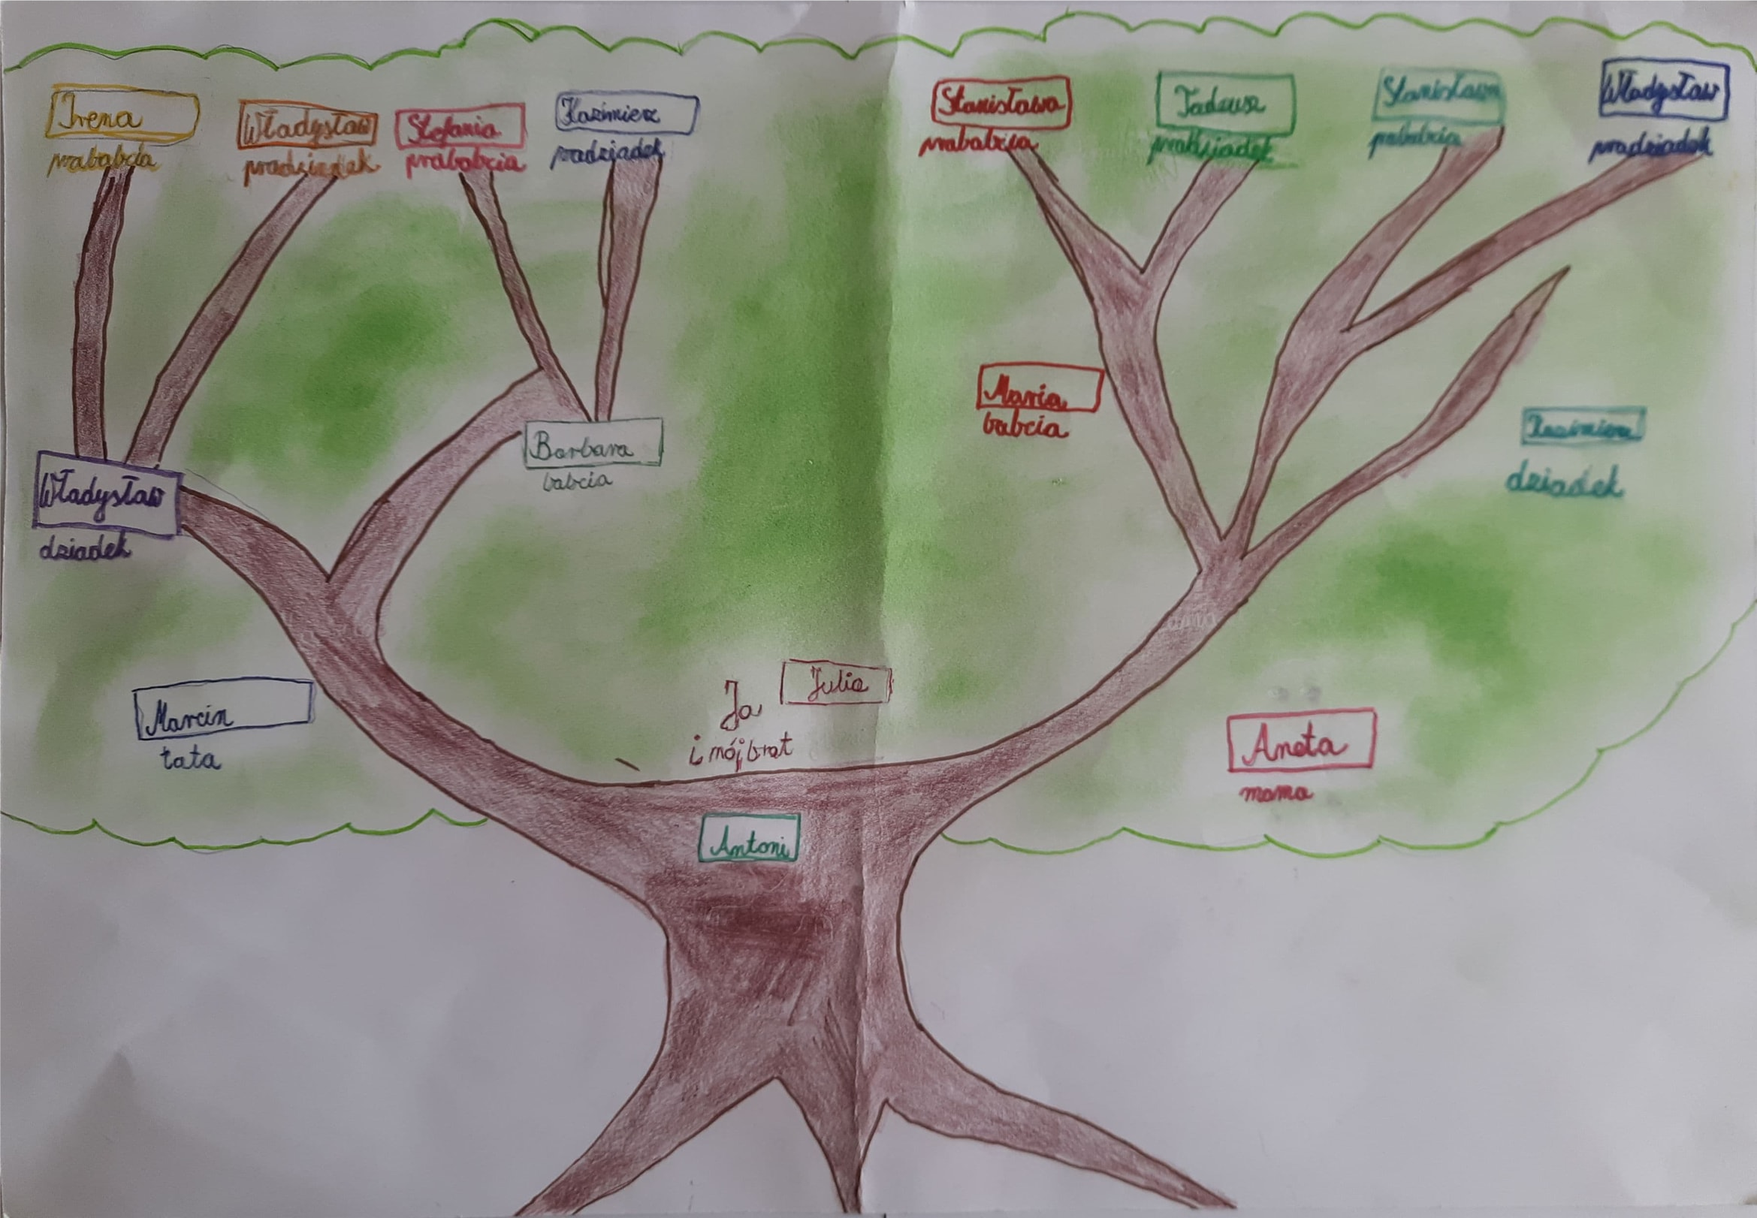
DZIEŃ RODZINY
Kochany Tato!
Za Twe czułe serce, za mądre nakazy w dniu Twojego święta dziękuję – sto razy!

Slide 17
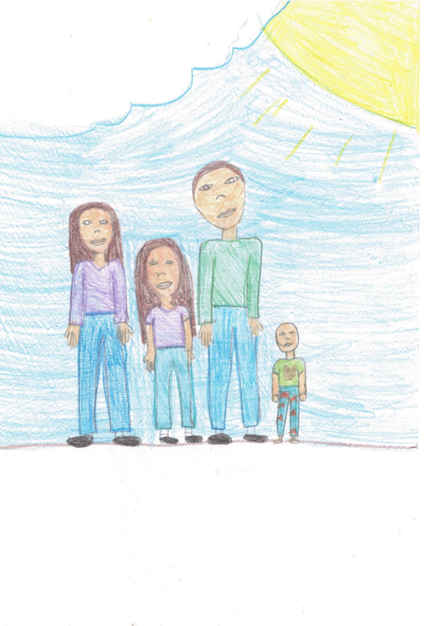
DZIEŃ RODZINY
Do matki
Mamo, chciałbym Ci przynieść latający dywan.
I kaczkę, która znosi szczerozłote jajka,
Żebyś żyła beztrosko - wesoła, szczęśliwa,
Lecz takie dziwy znaleźć można tylko w bajach.
Lecz dzisiaj za twe troski, trudy, poświęcenia,
Za Twą miłość matczyną nigdy nie zachwianą
Mogę tylko Twą szyję otoczyć ramieniem
I szepnąć Ci do ucha: Dziękuję Ci, Mamo.
W. Grodzieńska

Slide 18
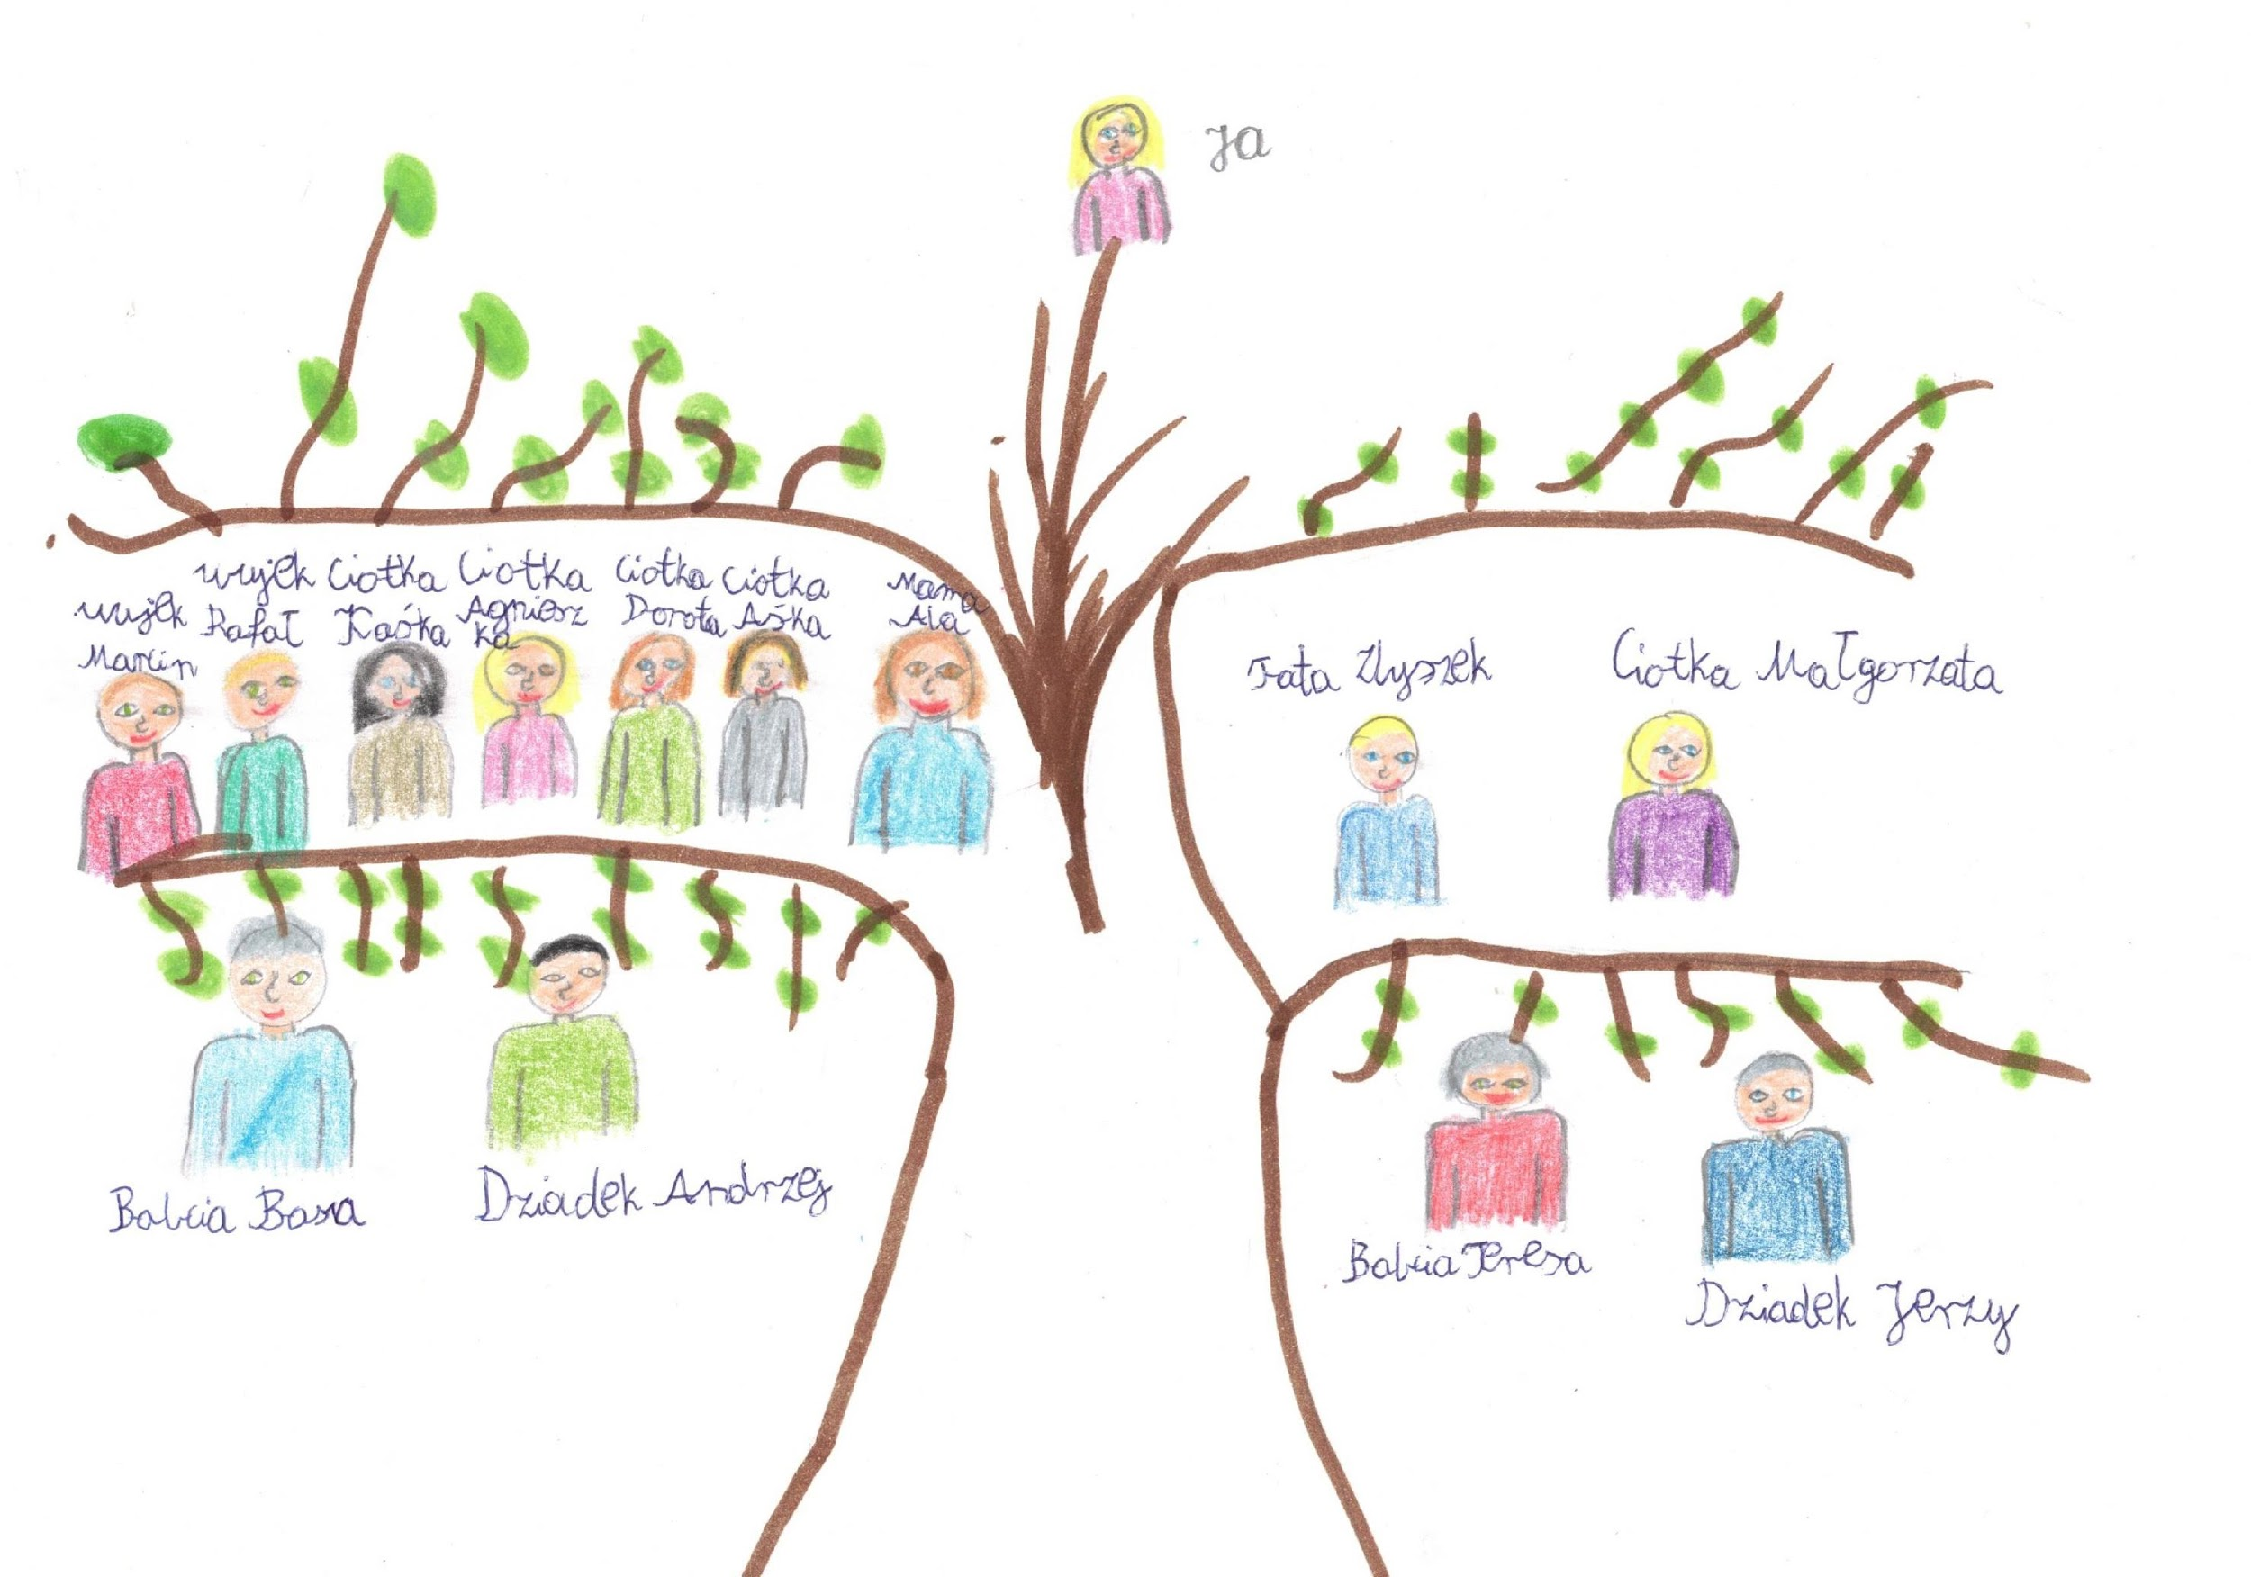
DZIEŃ RODZINY
Do Matki
W ciemnościach postać mi stoi Matczyna,
Niby idąca ku tęczowej bramie -
Jej odwrócona twarz patrzy przez ramię,
I w oczach widać, że patrzy na syna.
Juliusz Słowacki

Slide 19
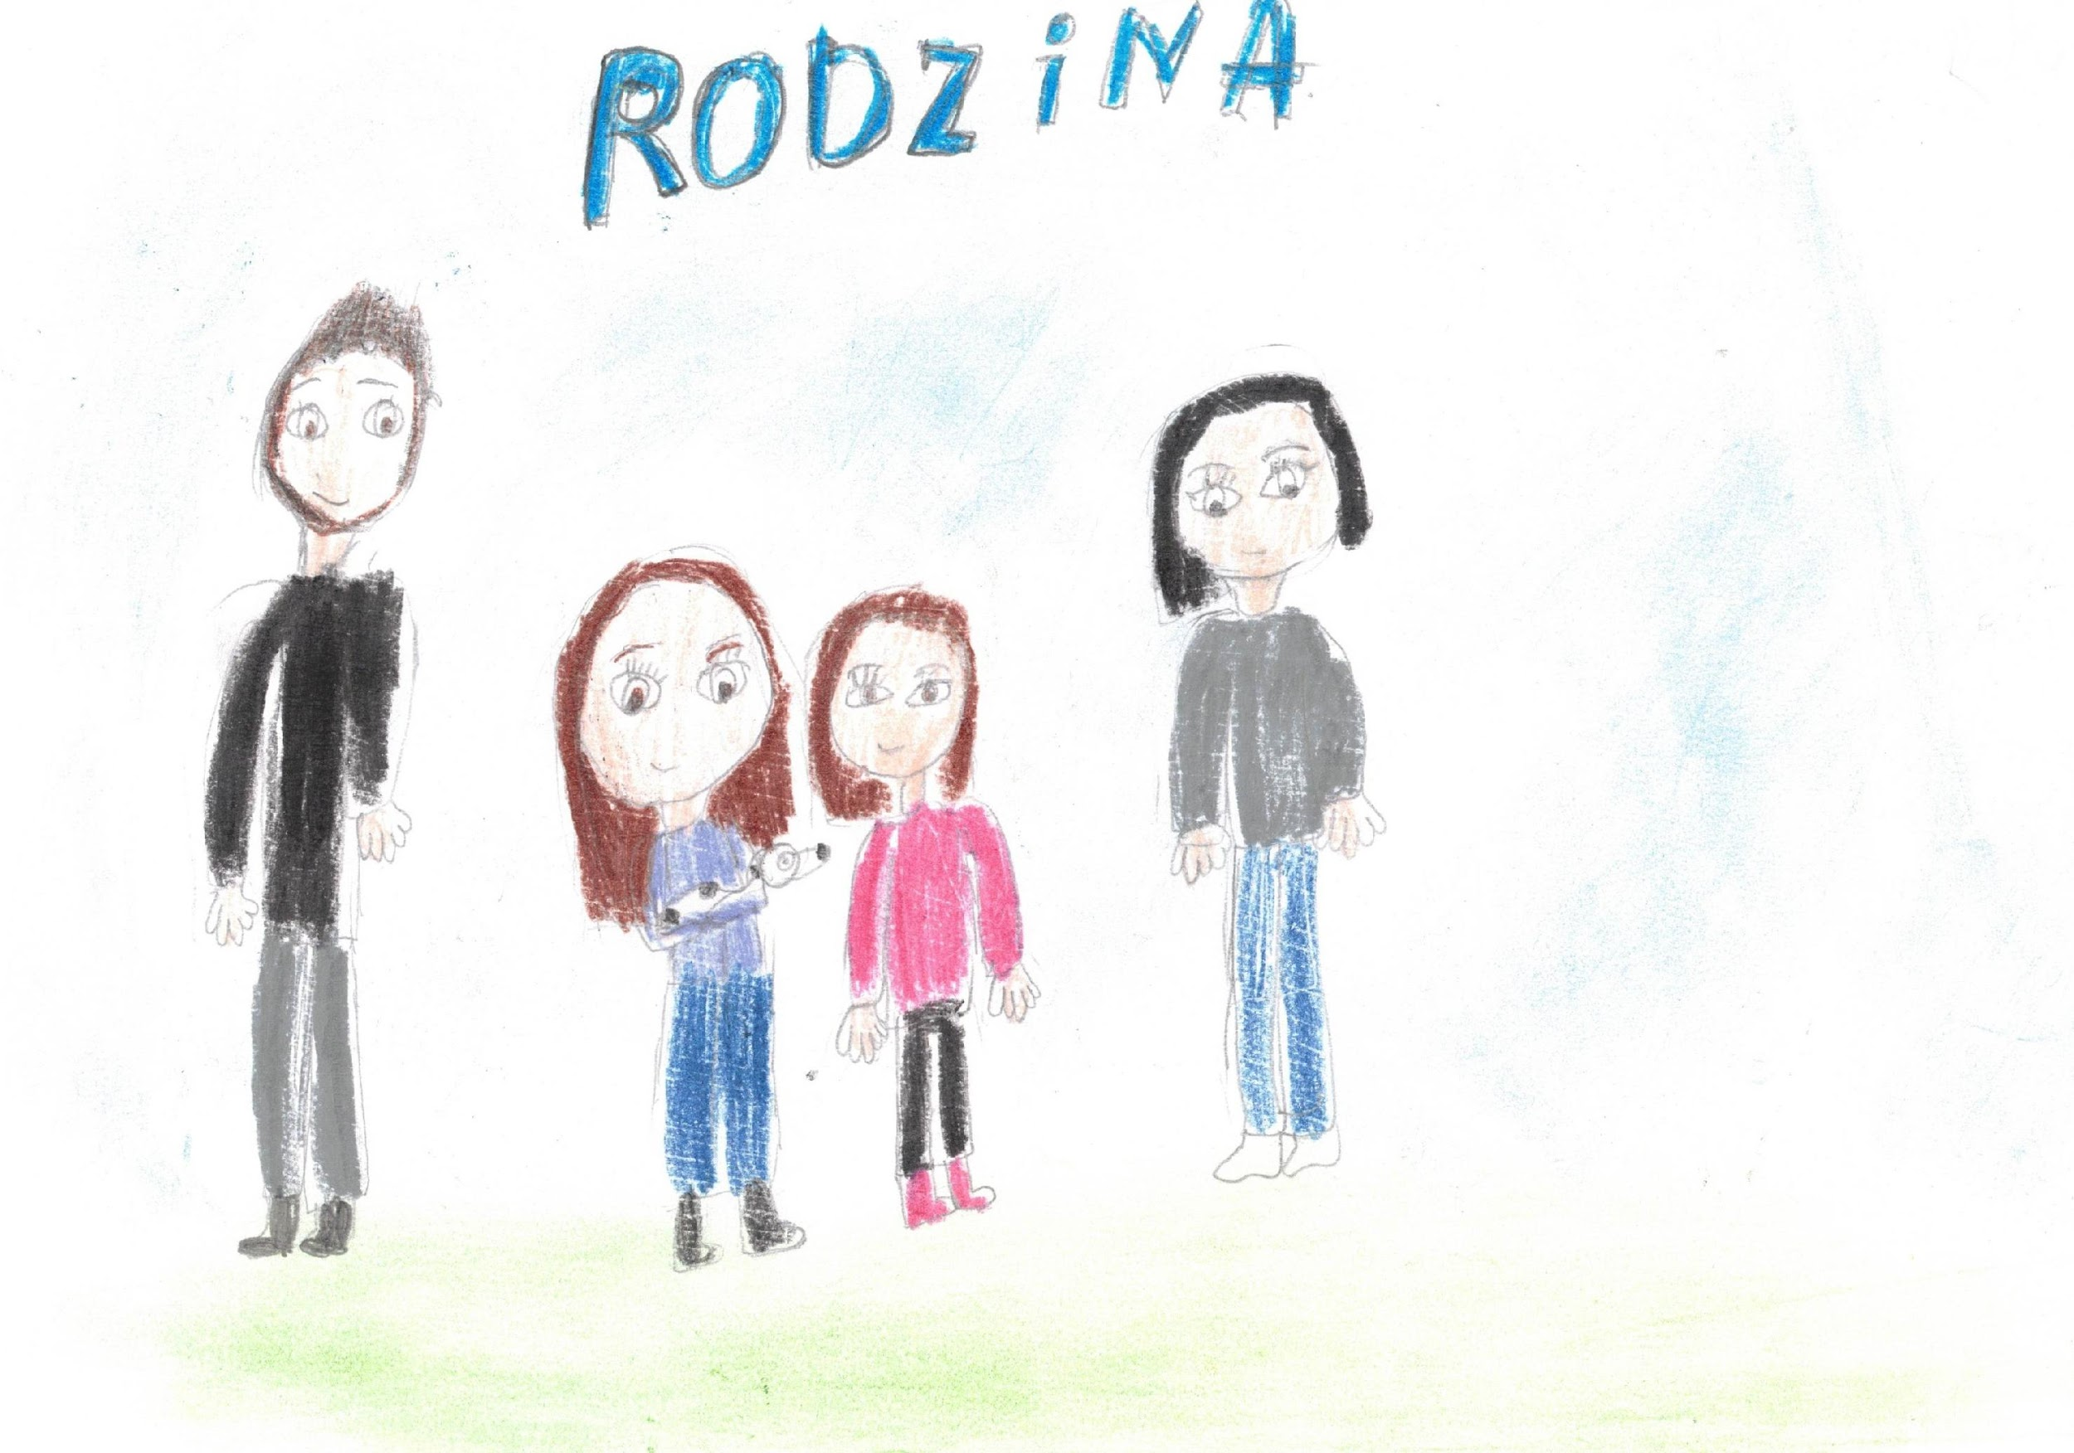
DZIEŃ RODZINY
Drogi Tatusiu!
Najlepszy na świecie,
który mnie kochasz w zimie i w lecie,
jesienią, wiosną, w niezmiennej trosce, w szczęśliwym domu - jak
w raju rosnę.

Slide 20
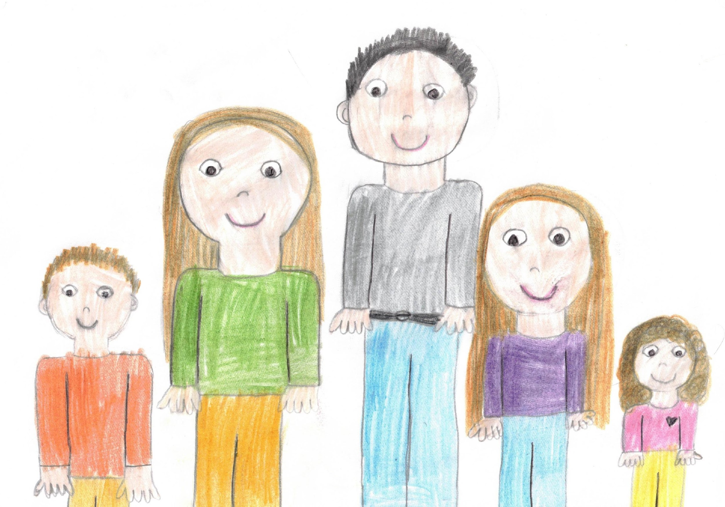
DZIEŃ RODZINY
Kochany Tatusiu!
Z okazji Twojego Święta,
za wczoraj i dziś,
każdym czułym serca uderzeniem
i każdym z niego płynącym życzeniem - zdrowia, sił
i codziennej radości -
wraz ze słowami największej
wdzięczności za wszystkie dla
nas trudy i starania
składamy dzisiaj podziękowania...

Slide 21
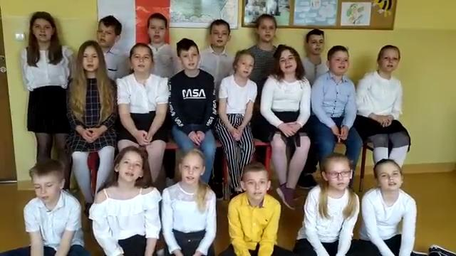
DZIEŃ RODZINY

Slide 22
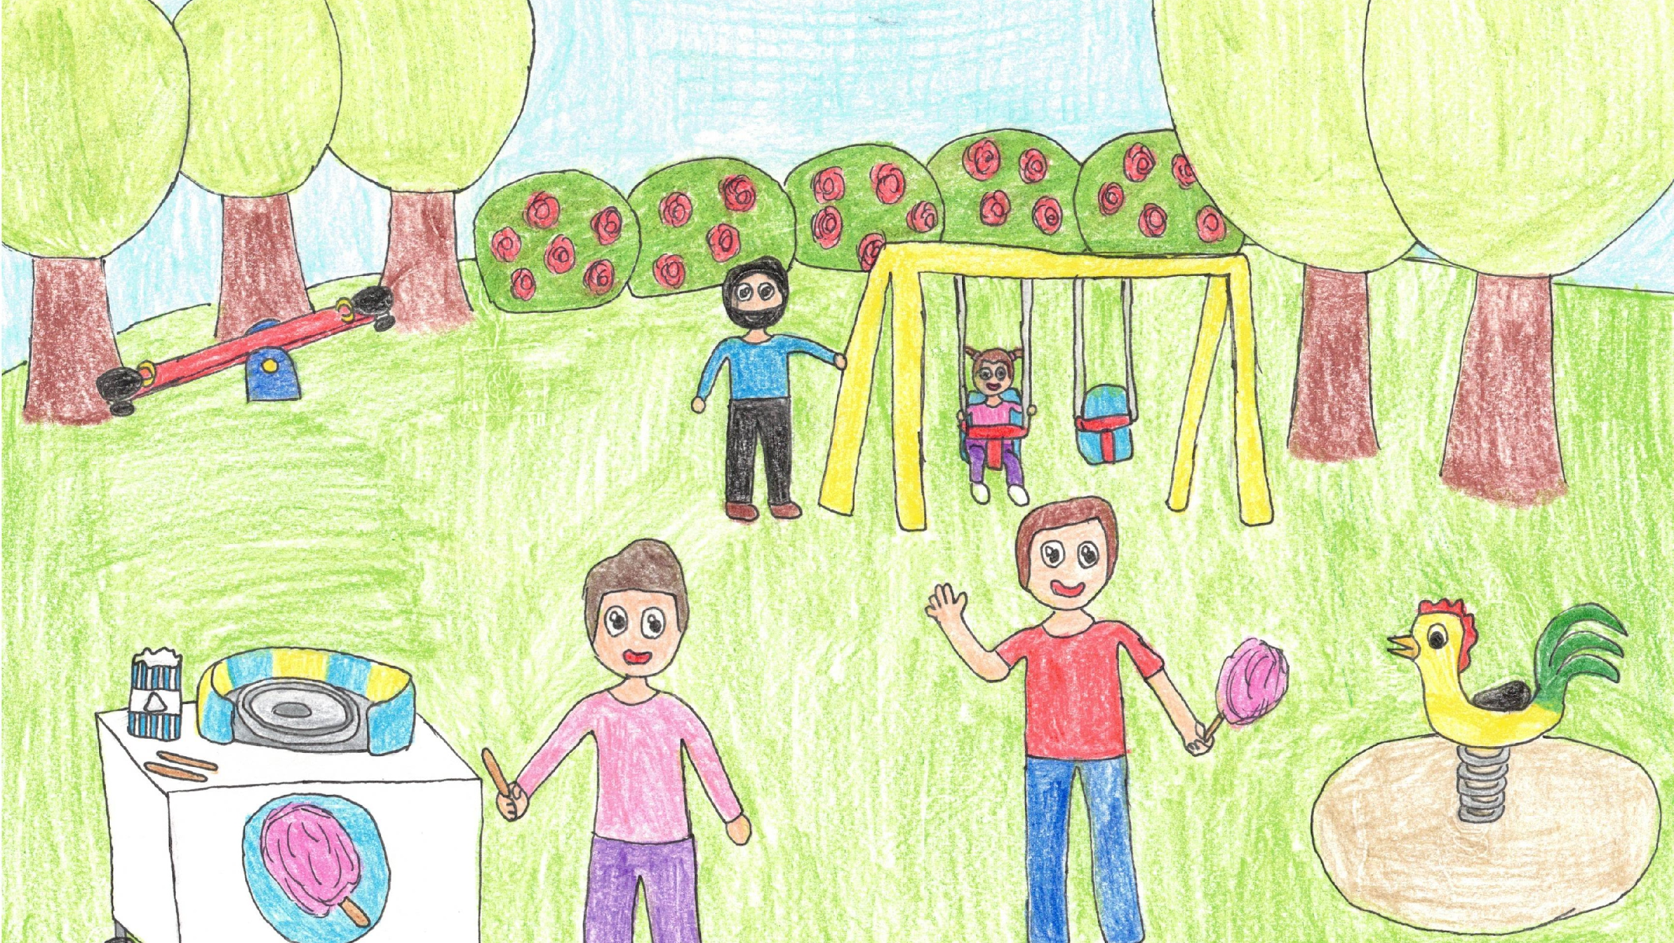
DZIĘKUJEMY ZA UWAGĘ ♥♥♥

